Slide 1


정치자금회계관리 프로그램
사용자 매뉴얼
(예비후보자 ·후보자 및 그 후원회용)

Slide 2

목 차
Ⅰ. 프로그램 설치
2
1. 다운로드 및 설치방법
3
Ⅱ. 프로그램 사용하기
6
1. 사용기관 등록
2. 전체메뉴 및 기능
7
9
Ⅲ. 프로그램을 이용한 회계관리
11
12
1. 수입지출처 관리
2. 수입내역 관리
3. 지출내역 관리
4. 수입지출내역 일괄등록
5. 재산내역 관리
6. 보고서 및 수입지출부
17
26
35
38
41
Ⅳ. 프로그램 자료 백업 및 복원
51
1. 자료 백업 방법
2. 자료 복원 방법
52
54

Slide 3
프로그램 사용시 유의사항
본 프로그램은 입력한 자료들이 인터넷을 통해 별도의 서버에 저장되지 않습니다.
프로그램 내 [종료]버튼을 통한 종료 시 자동백업 되지만, [로그아웃/로그인]
버튼을 통한 종료 시 자동백업 되지 않으므로 자료관리에 유의하시기 바랍니다.
※ 자세한 백업방법은「Ⅳ. 프로그램 자료백업 및 복구」를 참고바랍니다.
프로그램을 설치하는 경우 「Ⅰ.1.나.설치방법 」으로 이동
기존 프로그램에 새로이 사용자를 추가하려는 경우 「 Ⅱ.1.사용기관 등록 」
으로 이동하여 사용기관 등록

Slide 4


Ⅰ. 회계관리 프로그램
설 치

Slide 5
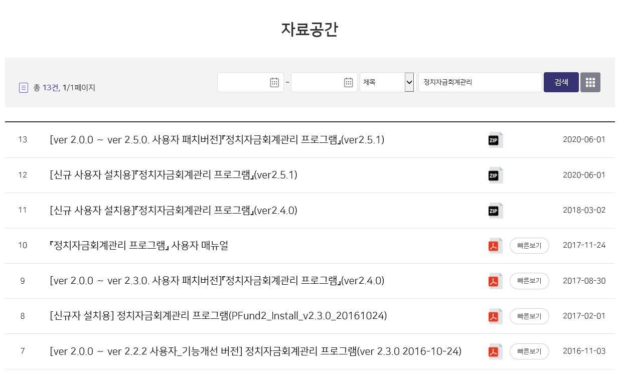

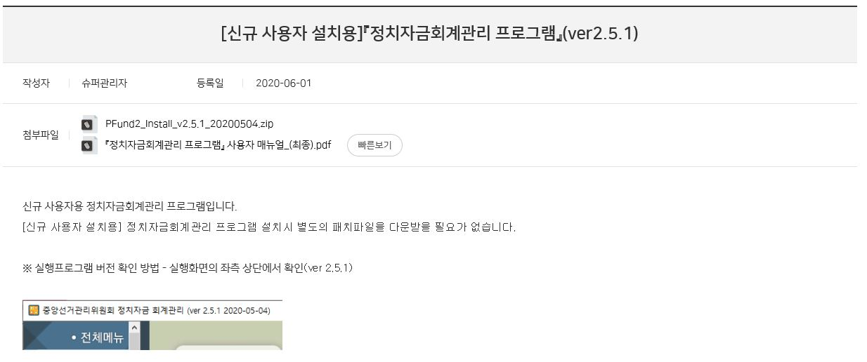
1. 다운로드 및 설치방법
가. 다운로드 방법
(1) 중앙선관위 홈페이지(www.nec.go.kr) 접속, 상단의 자료공간 클릭
(2) [자료공간] 화면의 검색란에 [정치자금회계관리] 검색 후 [신규 사용자
설치용] 정치자금회계관리 프로그램 게시글 선택
①
②
(3) 해당 게시글의 등록일 아래 클립( ) 아이콘 클릭

Slide 6

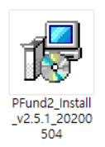
(4) 화면 하단에 저장을 위한 작은 화면이 표출되면, 저장(S) 옆의 작은
삼각형을 클릭
(5) 새로 열린 팝업에서 [다른 이름으로 저장]을 클릭하여 바탕화면에 저장
(6) PFund2_Install_ver2.5.1_20200504.ZIP 압축파일 생성
(7) 압축파일을 [압축풀기]하면 아래와 같은 설치아이콘 생성

Slide 7
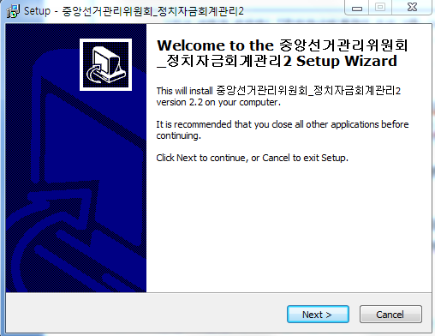
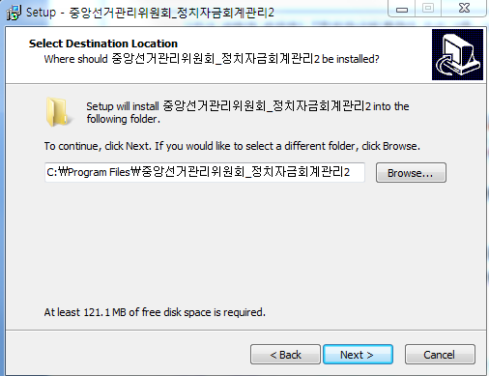
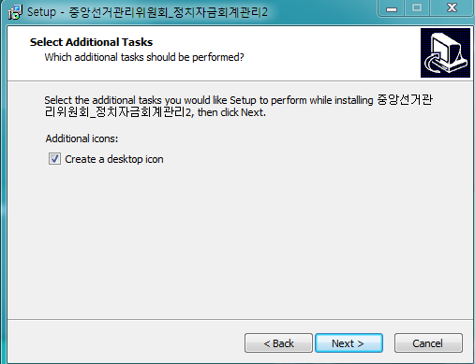
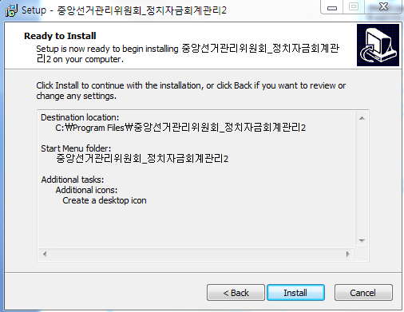

나. 설치방법
(1) 압축해제 후 생성된 아이콘 더블클릭
(2) 아래 설치화면에서 계속하여 <next>, <install> 클릭
(3) 설치가 완료되면 아래와 같은 실행 아이콘 생성

Slide 8
Ⅱ. 회계관리 프로그램
사 용 하 기

Slide 9

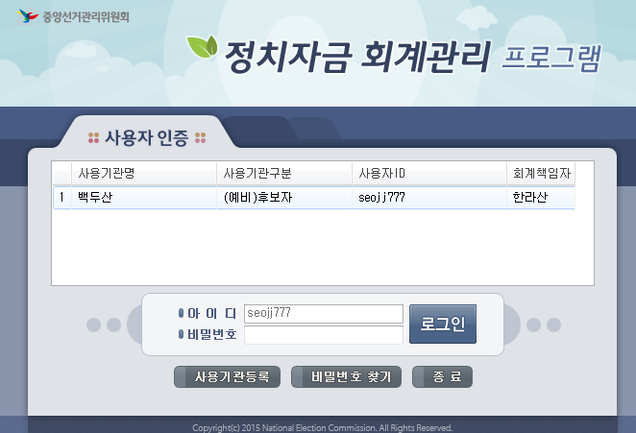
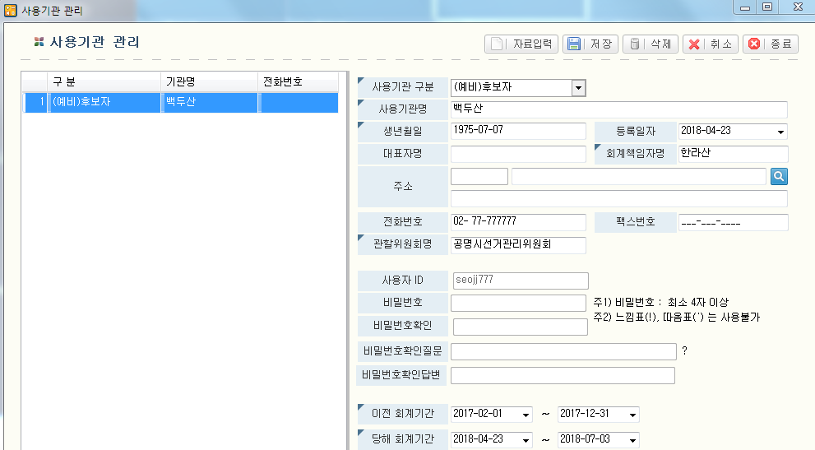



1. 사용기관 등록 (1)
가. 사용기관을 등록하여야만 본 프로그램의 사용이 가능합니다.
나. 바탕화면의 아이콘을 더블클릭하면 아래의 화면이 나타납니다.
다. [사용기관등록]을 클릭하여 해당 (예비)후보자, 후원회 관련사항을 입력합니다.
[신규입력]부터 순서대로 클릭하여 작성하며, [저장] 후 [종료]를 클릭합니다.
사용자 인증 화면에 사용기관명이 표출되면 비밀번호를 입력한 후 로그인 합니다.
①
⑨
⑩
③
②
[필수 기재사항]
② 클릭하여 사용기관 선택
③ (예비)후보자 성명 또는 (예비)
후보자후원회명 기재
④ 생년월일 또는 사업자번호 기재
⑤ 회계책임자 성명 기재
⑥ 관할위원회명 기재
⑦ ID, 비밀번호 등 입력
⑧ 이전 회계기간 : 별도 수정 불요
당해 회계기간(회계보고 대상기간)
④
1975-07-07
2021-07-12
⑤
인터넷에 연결된 컴퓨터의 경우 우편번호 검색 가능
⑥
로그인을 위해 반드시 기재
해야 한다.
⑦
2020-01-01
2020-12-31
⑧
2021-07-12
2021-12-31

Slide 10
1. 사용기관 등록 (2)
가. 기존의 백업파일이 있는 사용자의 경우
◎ 백업파일만 가지고 있는 경우 프로그램을 다시 설치하여야 합니다.
◎ 프로그램을 실행하면 아래 그림과 같이 사용자 인증을 하여야 하므로, [사용기관
등록] 클릭한 후, 가상의 인물·기관(인적사항 등 임의작성)으로 [사용기관 등록]
하여 로그인 합니다.
◎ 「Ⅳ.2.자료복원방법」을 참고하여 자료를 복원합니다.
◎ 복구가 완료되면 기존의 사용기관과 사용자ID가 표출되며, 기존의 비밀번호
입력 후 사용이 가능합니다.
나. 사용기관이 등록된 컴퓨터에서 다른 사용기관을 추가하고자 하는 경우
◎ 프로그램이 설치되어 있는 정당선거사무소 등 컴퓨터에서 (예비)후보자, 후원회
등 다른 사용기관을 추가로 등록하고자 하는 경우 사용합니다.
◎ 아래의 [사용기관 등록]을 클릭한 후 앞페이지를 참고하여 사용기관을 등록
합니다. 이 때, 반드시 [신규입력]을 먼저 클릭한 후 기재하시기 바랍니다.

Slide 11
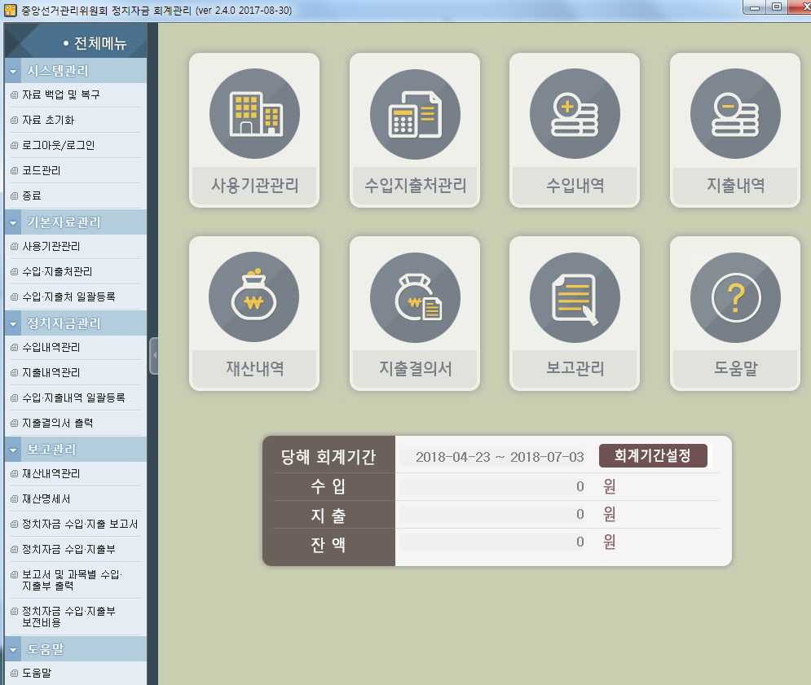
2. 전체메뉴 및 기능(1) [(예비)후보자용]
전체메뉴는 아래와 같으며 주로 사용하는 메뉴의 기능은 다음과 같습니다.
작성중인 자료를 수시로 백업 또는 복구
기존 입력자료 일괄 삭제(복구 불가)
등록된 사용기관의 확인 또는 수정
수입ㆍ지출처의 신규입력, 수정, 삭제
기존에 보유자료가 있는 경우 일괄등록
가장 빈번하게 사용되는 기능(수입ㆍ지출기재)
(예비)후보자 재산의 신규입력, 수정, 삭제
회계보고시 필요서류의 출력
선거비용 보전청구시 해당내역 선택 및 출력

Slide 12
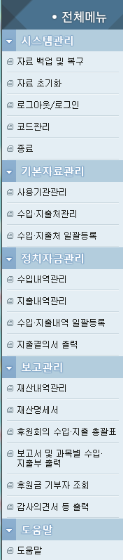
2. 전체메뉴 및 기능(2) [후원회용]
전체메뉴는 아래와 같으며 주로 사용하는 메뉴의 기능은 다음과 같습니다.
작성중인 자료를 수시로 백업 또는 복구
기존 입력자료 일괄 삭제(복구 불가)
등록된 사용기관의 확인 또는 수정
수입ㆍ지출처의 신규입력, 수정, 삭제
기존에 보유자료가 있는 경우 일괄등록
가장 빈번하게 사용되는 기능(수입ㆍ지출기재)
후원회 재산의 신규입력, 수정, 삭제
회계보고시 필요서류의 출력
회계보고시 함께 제출할 감사의견서 등 출력

Slide 13
Ⅲ. 프로그램을 이용한
회 계 관 리

Slide 14
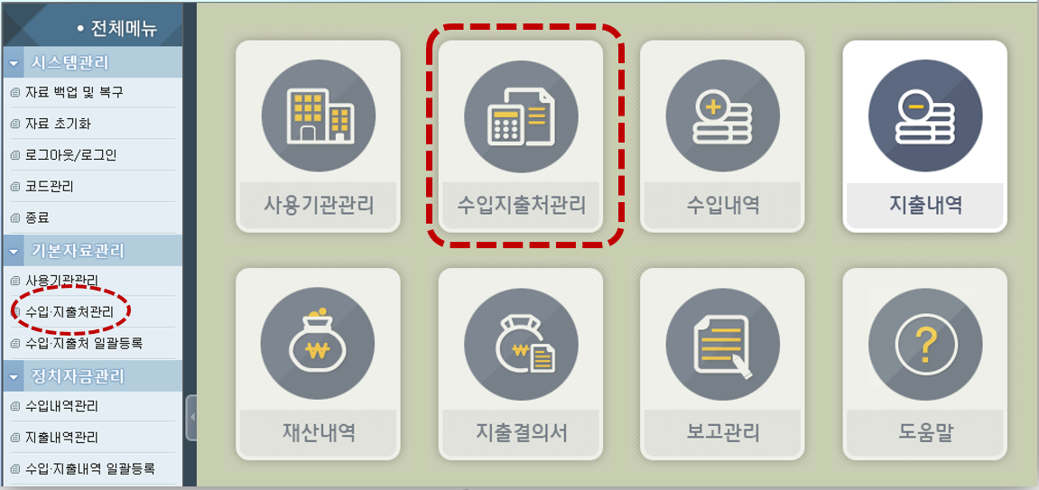
1. 수입ㆍ지출처 관리
가. 수입ㆍ지출처 등록
해당화면의 주요기능
★ 이 화면에서 수입ㆍ지출처를 새로 등록하고 수입ㆍ지출 상대방의 이력
(주소, 전화번호 변경 등)을 관리할 수 있습니다.
★ 일종의 주소록 기능과 유사하며, 수입ㆍ지출 내역 작성시 필수 기재사항인
거래상대방을 수입ㆍ지출처로 한번만 등록하면 수입ㆍ지출내역 작성시
간편하게 불러내어 작성할 수 있습니다.
★ 수입ㆍ지출처의 경우, 수입내역 및 지출내역 관리 화면에서 수입ㆍ지출
내역 입력시마다 별도로 등록할 수 있습니다. (수입ㆍ지출내역 관리 참조)
아래의 ① 또는 ②를 클릭하여 해당화면으로 이동
②
①

Slide 15
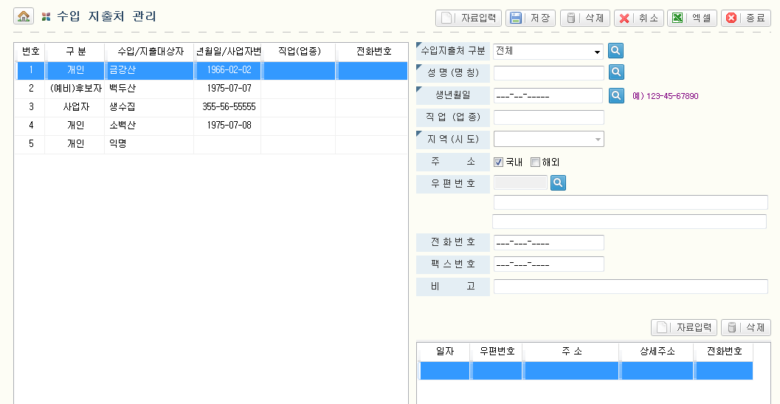


수입ㆍ지출처 등록화면
√
√
√
①
③
√
②
인터넷에 연결된 컴퓨터의 경우 해당 아이콘을 클릭하여 쉽게 우편번호 검색 가능
수입ㆍ지출처 등록순서
① 신규입력 | 메뉴 접속시 기본적으로 신규자료 입력 기능 제공 * 기존 내역이 선택되어 있을 때 새로운 자료를 입력하려면 ① 신규입력 버튼을 클릭하여 입력
② 내용입력 | 수입ㆍ지출처 기재사항을 차례대로 선택 및 입력한다.
③ 저 장 | 수입ㆍ지출처를 저장하면 조회화면과 같이 수입ㆍ지출처로 등록된다.
기타 기능
√ 조회 : 제목줄 항목별 클릭을 통해 오름차순/내림차순으로 정렬조회 가능
√ 삭제 : 조회화면에서 선택된 수입ㆍ지출처 항목 삭제
* 단, 수입 또는 지출내역이 등록되어 있는 수입ㆍ지출처는 삭제 불가
√ 엑셀 : 수입ㆍ지출처 내역을 엑셀 파일로 다운로드 가능
√ 종료 : 최초의 메인 화면으로 전환

Slide 16

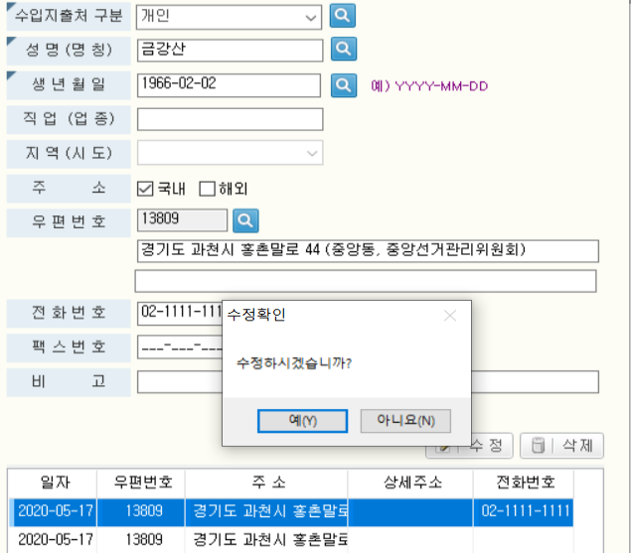

나. 수입ㆍ지출처 수정
POINT
POINT
★ 수정하고자 하는 수입ㆍ지출처를 선택 후 성명, 사업자번호, 주소 및 전화
번호 등을 수정한 후 [저장] 버튼을 클릭하면 수정등록됩니다.
수입, 지출내역이 등록된 수입ㆍ지출처를 수정할 경우 수정된 내용으로 변경됨
②
①
수입ㆍ지출처 등록 및
수정 사항 기재 항목
조회 화면
③
⑤
④
수정사항(주소, 전화번호) 이력 화면
성명, 명칭, 생년월일 또는 사업자번호 수정방법
1. 조회 화면에서 수정하고자 하는 수입ㆍ지출처를 선택(파란색으로 변함)한다.
2. ① 항목에서 수정사항을 입력하고 ② [저장]을 누르면 ③ 수정확인 메시지에 따라
수정을 완료한다.
주소 또는 전화번호 수정방법
1. 위 조회 화면에서 수정하고자 하는 수입ㆍ지출처를 선택(파란색으로 변함)한다.
2. ④ [수정]을 클릭한다.
3. ① 항목에서 수정사항(주소, 전화번호)을 입력하고 ② [저장] 후 ③ 수정확인 메시지
에 따라 수정을 완료한다.
4. 최종 등록정보는 ⑤ 이력 관리 화면에서 확인할 수 있다.

Slide 17
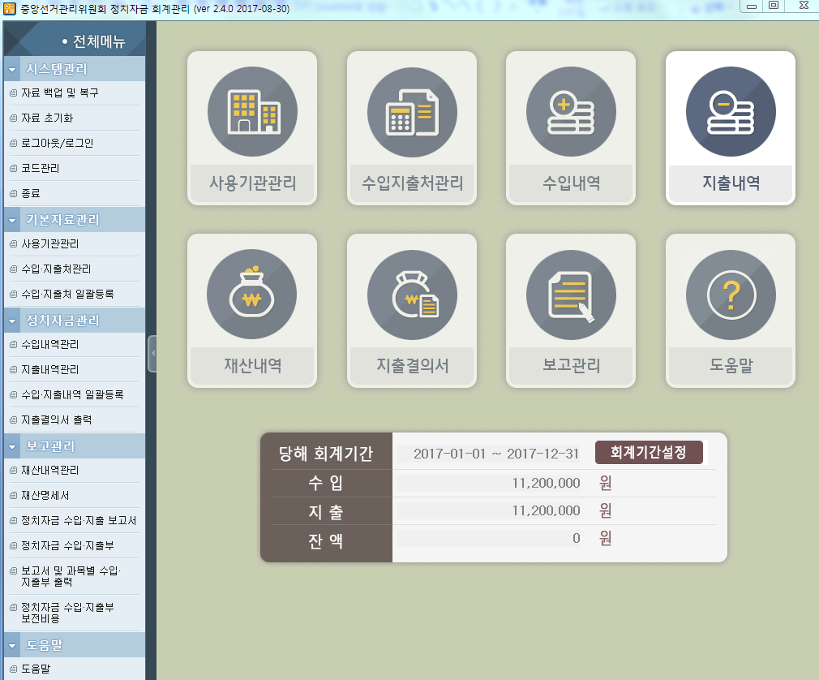
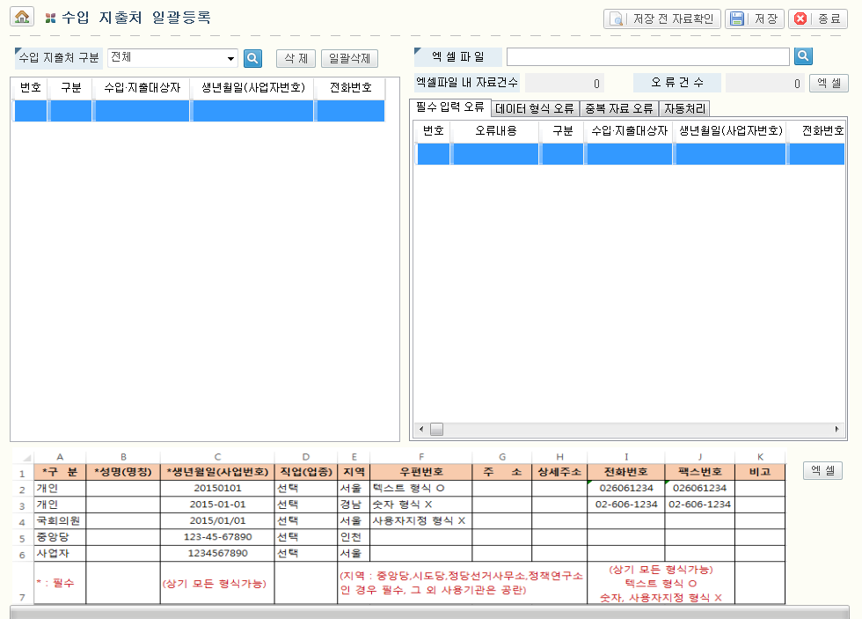
다. 수입ㆍ지출처 일괄등록(1)
POINT
★ 수입ㆍ지출처를 엑셀 파일로 관리하여 프로그램에 등록하거나, 사용기관이
2개 이상인 경우 기존 사용기관의 수입ㆍ지출처를 다른 사용기관에도 함께
사용할 경우 일괄등록 기능을 활용할 수 있습니다.
②
③
①
엑셀파일 작성시 유의사항이므로 해당 내역을 준수해야 합니다.
수입지출처 일괄등록 순서
① 엑셀파일 찾기 | 돋보기를 활용하여 수입 및 지출처 목록(엑셀) 파일을 선택한다.
② 저장전 자료 확인 클릭 | 엑셀파일로 작성된 자료에 오류가 있는지 점검한다. ⇒ 오류 자료가 있는 경우 [저장] 불가 ⇒ 오류 내용은 [엑셀] 파일로 다운로드 가능 ⇒ 오류수정 후 ①의 순서로 돌아가서 진행
③ 저 장 | [저장]시 신규 수입ㆍ지출처 자료가 등록되고, 기 등록된 수입ㆍ지출처 자료는 엑셀파일 내용으로 수정된다.

Slide 18
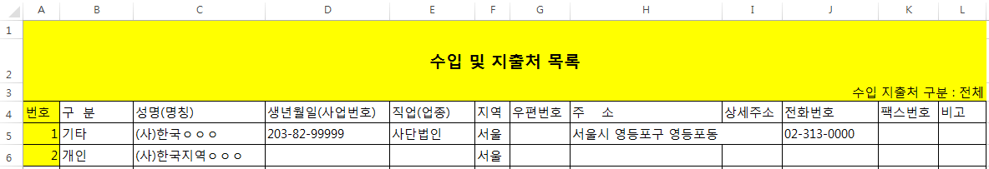
다. 수입ㆍ지출처 일괄등록(2)
①
②
오류내용을 엑셀파일 다운로드
③
기능 더 알아보기
일괄등록 양식을
엑셀파일 다운로드
① 수입ㆍ지출처 조회자료를 한 건 [삭제] 또는 조회한 모든 자료를 [일괄 삭제] 가능함.
※ 수입내역 혹은 지출내역이 등록된 수입지출처는 삭제 불가
② 오류 내용을 [엑셀] 파일로 다운로드 가능함.
※ [저장 전 자료확인] 후 오류 내용이 한 건이라도 있는 경우 일괄등록 불가
③ [엑셀] 클릭하면 일괄등록 양식의 엑셀파일 다운로드 가능함.
tip!
사용기관을 2개 이상 사용하는 경우, 새로운 사용기관 등록 후 수입ㆍ지출처 자료는
기존 사용기관의 자료를 엑셀 다운로드하여 일괄등록하면 편리합니다.
수입ㆍ지출처 관리에서 엑셀 파일로 다운로드한 자료(좌측)
중 제목과 번호(노란 부분)을
지운 후, 수입ㆍ지출처 일괄
등록(1)과 같이 일괄등록합니다.

Slide 19
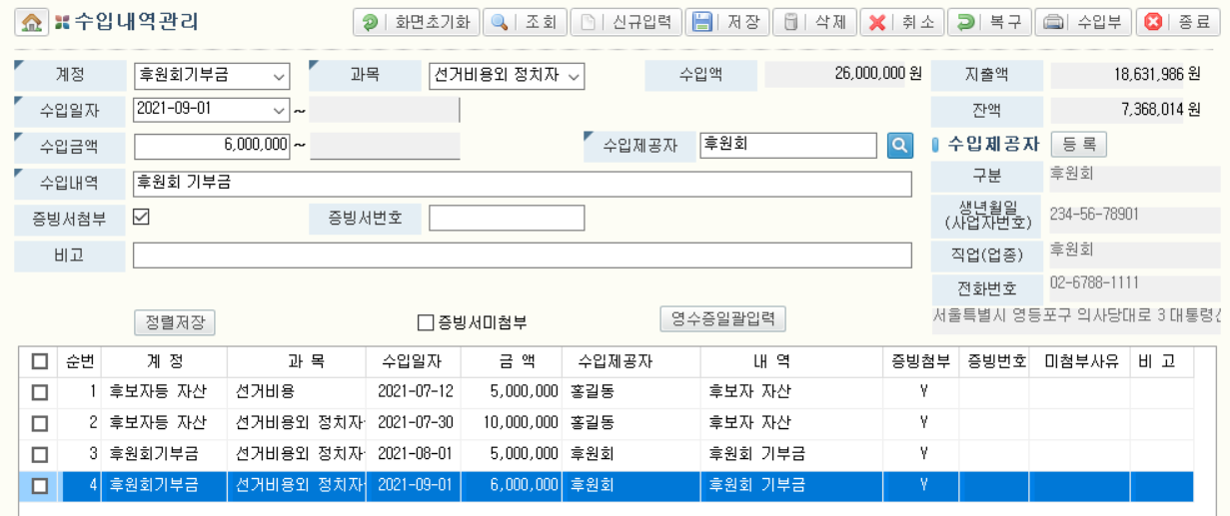
2. 수입내역 관리
가. 화면 및 기능개관(1)
★ 메뉴 접속 시 기본적으로 ‘신규자료 입력 기능’이 제공됩니다.
★ 아래의 화면에서 수입내역 조회 및 신규 수입내역 입력이 가능합니다.
아래의 ① 또는 ②를 클릭하여 해당화면으로 이동
②
①
화면 개관
새자료(신규 수입내역) 입력시 수입 내역 입력
-조회시 조회
조건 입력
수입액 합계, 지출액 합계, 잔액 조회
신규 수입제공자를 팝업창을 통해 입력 및 등록 가능
새자료를 입력.저장하면 우측 수입부에 등록
-조회 조건에
따른 조회내역 확인 가능
정치자금 수입ㆍ지출부(수입) 내역이
되며, 보고관리에서 정치자금 회계
보고서 양식으로 출력 가능

Slide 20
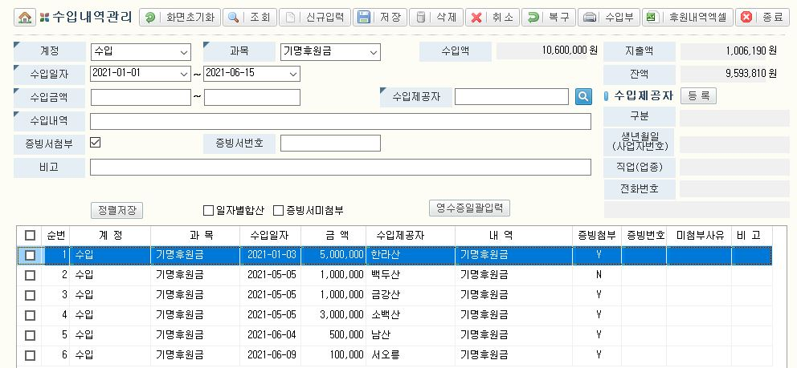
가. 화면 및 기능개관(2)
①
②
③
④
⑨
⑩
√
⑥
⑦
⑧
⑤
주요기능
① 화면초기화 | 최초 입력 내용이 없는 조회 화면으로 되돌아가는 기능이다.
② 조회 | 조회 조건에 따라 조회가 가능하다.
③ 신규입력 | 신규 수입내역 입력 화면으로 전환된다.
④ 저장 | 신규 수입내역 및 수정 내용을 저장한다.
알아두면 편리한 기능
비교
지출내역 관리는 [영수증 일괄생성], [영수증 일괄삭제 기능]이 있다.
⑤ 다중선택 | 다중선택 check시 각 수입 내역 항목 선택이 가능하다.
⑥ 정렬 | 항목별 제목줄 클릭을 통해 오름차순 또는 내림차순으로 정렬 하여 수입내역을 조회할 수 있다.
⑦ 정렬저장 | 수입내역 순서를 조정하고 저장하는 기능이다.
⑧ 영수증일괄입력(저장) | 영수증 증빙번호를 개별 또는 일괄 수기로 입력할 수 있다.
그 외 기능
⑨ 복구 | 수정ㆍ삭제한 자료를 이전 상태로 되돌리는 기능이다.
⑩ 수입부 | 계정, 과목별 수입부 내역을 출력하는 기능이다.
후원회 추가메뉴
√ 후원내역엑셀 | 기명후원금 과목 조회시 후원금센터 업로드용 엑셀파일 다운로드

Slide 21
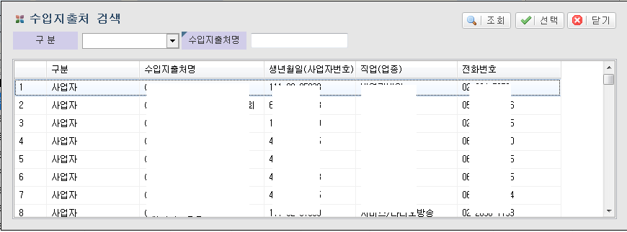
나. 신규내역 등록(1)
√
√
①
③
②
√
신규 수입내역 등록 순서
① 신규입력 | 기본적으로 신규입력기능 화면을 제공하므로, 기존자료 수정 및 조회 중 새로운 자료를 입력하려면 ① [신규입력]버튼을 클릭하여 신규 내역을 등록한다.
② 수입내용 입 력 | 정치자금 회계보고시 필수 기재사항으로 차례대로 선택 및 입력한다. ※ √ 수입제공자 입력방법. ☞ Ⅲ.2.나.Tip 참조
③ 저 장 | 신규 및 수정 수입내역을 저장한다.
주요기능
화면초기화 | 각 항목에 입력한 값을 지운 상태, 즉 기존의 조회 기능 화면으로 되돌리는 기능이다.
조 회 | 조회하고자 하는 조건을 ②에 입력 후 수입내역을 조회 및 검색하는 기능이다.
√
√

Slide 22
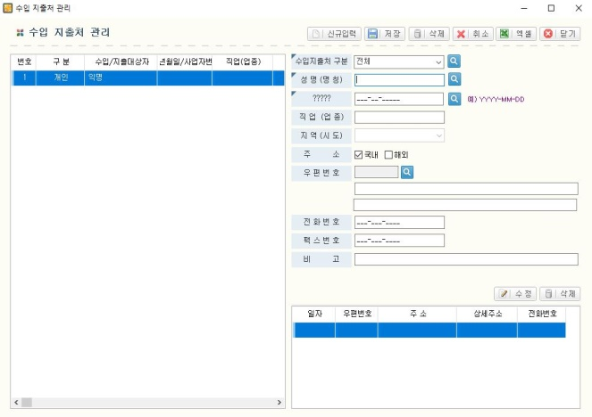
나. 신규내역 등록(2)
√
Tip!
< 수입제공자 입력 방법 >
·기존에 등록되어 있는 수입제공자 : 버튼을 클릭하여 검색, 선택 후
사용합니다.
* 후원회의 경우 후원금 반환 시 기존 등록되어 있는 수입제공자를 반드시
조회하여 선택
- 생년월일 등 인적사항을 후원금 기부 시의 수입제공자 정보와 다르게
입력한 경우 동명이인으로 처리되어 반환내역이 반영되지 않습니다.
·신규 수입제공자 : 을 통하여 팝업창(수입ㆍ지출처 관리
화면)을 통하여 수입제공자를 등록할 수 있습니다.
☞ Ⅲ.1.가.[수입ㆍ지출처 등록] 참조

Slide 23
나. 신규내역 등록(3)
(예비)후보자 화면 예시
①
계정 및 과목
사용기관 | 계 정 | 과 목
(예비) 후보자 | 후보자등자산, 후원회기부금, 보조금, 보조금외지원금 | 각 계정마다 선거비용, 선거비용외정치자금 과목으로 구분
각 계정별, 과목별로 수입 및 지출이 이루어지며, 지출액이 수입액보다 많을 수
없으므로 필요시 과목간 수입액을 조정 및 수정합니다.
- 보조금의 경우 용도제한이 있으므로 반드시 정당 또는 해당위원회에 문의한
후 조정 및 수정
예시
(예비)후보자 예시
①의 수입내역 기재사항(계정, 과목, 수입일자, 수입금액, 수입내역, 수입제공자 등)
모두 수정가능합니다. 후보자자산(계정)-선거비용(과목) 지출액(500만원)이 수입액
(400만원)보다 많은 경우, 같은 계정의 선거비용외정치자금(과목)의 수입액
(100만원)을 감하고, 선거비용(과목)에 그 금액(100만원)만큼 더하는 방법으로
수입액을 조정 및 수정합니다.

Slide 24
후원회 화면 예시
계정 및 과목
사용기관 | 계 정 | 과 목
후원회 | 수입 | 전년도이월, 기명후원금, 익명후원금, 그 밖의 수입
Tip!
후원금 반환 시 처리방법 (예시. 법인명의 후원금 500만원 반환 시)
수입에서 감액(-500만원) 처리, [내역]은 ‘후원금 반환(후원한 일자)’ 등 입력

Slide 25
다. 등록사항 수정ㆍ정렬ㆍ삭제(1)
③
②
①
등록사항 수정 방법
① 선택 | 조회된 화면에서 수정할 수입내역 항목을 선택(파란색으로 표시됨)한다.
② 수정 | 선택한 수입내역 항목에서 내역을 수정한다.
③ 저장 | [저장] 버튼을 클릭한다. ⇒ 조회 화면에서 최종적으로 수정된 수입내역을 확인할 수 있다.
Tip!
★ ②의 수입내역 기재사항(계정, 과목, 수입일자, 수입금액, 수입내역, 수입제공자 등)
모두 수정 가능합니다.

Slide 26
다. 등록사항 수정ㆍ정렬ㆍ삭제(2)
②
③
①
√
알아두면 편리한 기능
① 다중선택 | □를 check하면 각 수입내역의 콤보박스를 선택할 수 있다. 여러 개 선택하여 한꺼번에 삭제할 수 있다.
② 정렬저장 | 같은 수입일자 내 자료의 순서를 변경하는 기능이다. ★순서를 변경한 후 반드시 [정렬 저장]을 클릭해야만 변경된 순서대로 수입내역이 확정된다. ☞ Tip 참조 같은 일자 내 통장 계좌거래 내역 순서와 동일하게 맞추기 위하여 수입내역 순서를 조정하고자 할 때 활용할 수 있다.
③ 영수증일괄입력 영수증일괄입력 저장 | 필요시 영수증일괄입력 버튼을 통해 수입내역 조회 항목의 √ 증빙번호 란을 직접 편집하여 수기로 하나 또는 여러 개를 입력하고 저장할 수 있다. ☞ Tip 참조
활용예시
활용예시
클릭
tip!
수입내역 항목순서 변경 방법 (② 정렬저장 관련)
- 옮기고자 하는 수입내역 항목을 선택하여 드래그 앤 드롭(파란색으로 선택된
수입 항목을 계속 누른 채로 원하는 위치로 옮김)하여 위치를 변경한 후
[정렬저장] 클릭
영수증 일괄입력(저장) 방법(③영수증일괄입력 관련)
- [영수증 일괄입력] 버튼 클릭 ⇒ 해당 수입 건 선택(파란색 표시됨)
→ 파란색 부분의 증빙번호 칸을 클릭하여 수기로 각각 입력
→ [영수증일괄입력 저장] 버튼 클릭

Slide 27
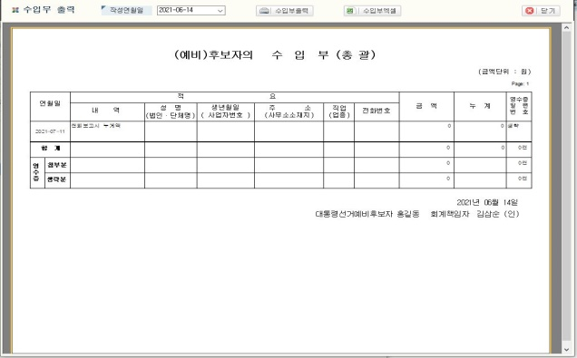
라. 기타 기능 (필요시 사용권장)
①
②
ⓐ
기타 기능
① 복구 | 수정ㆍ삭제한 자료를 수정ㆍ삭제하기 이전 상태로 되돌릴 수 있는 기능이다.
② 수입부 | 전체 또는 각 계정별로 조회된 수입내역에 대한 수입부를 ⓐ팝업창을 통해 출력 또는 엑셀파일로 다운로드할 수 있다.
복구 대상
- 가능 대상 : 단 건 수정 및 삭제, 다중 삭제, 영수증일괄입력
처리 건
- 불가 대상 : 자료초기화에서 삭제한 자료, 수입ㆍ지출내역
일괄등록에서 삭제한 자료
지출내역 관리는 영수증 일괄생성,제거 처리 : 복구 불가
유의사항
로그인하는 동안 수정ㆍ삭제한 자료에 대해 복구가 가능하다.
비교

Slide 28
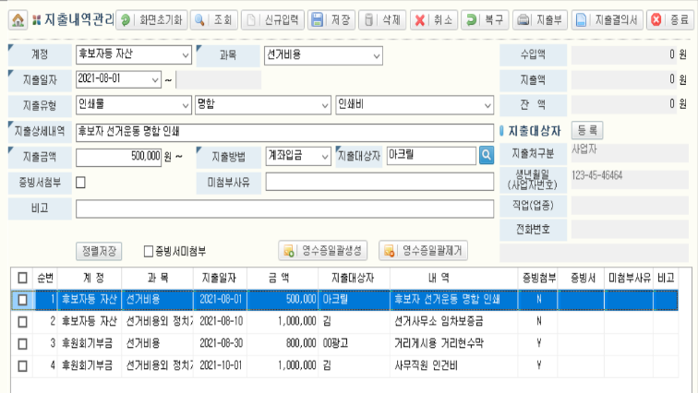
3. 지출내역 관리
가. 화면 및 기능개관(1)
★ 메뉴 접속 시 기본적으로 ‘신규자료 입력 기능’이 제공됩니다.
★ 아래의 화면에서 지출내역 조회 및 신규 지출내역 입력이 가능합니다.
아래의 ① 또는 ②를 클릭하여 해당화면으로 이동
②
①
화면 개관
새자료(신규 지출내역) 입력시 지출 내역 입력
-조회시 조회
조건 입력
수입액 합계, 지출액 합계, 잔액 조회
신규 지출대상자를 팝업창을 통해 입력 및 등록 가능
새자료를 입력.저장하면 우측 지출부에 등록
-조회 조건에
따른 조회내역 확인 가능
정치자금 수입ㆍ지출부(지출) 내역이
되며, 보고관리에서 정치자금 회계
보고서 양식으로 출력 가능

Slide 29
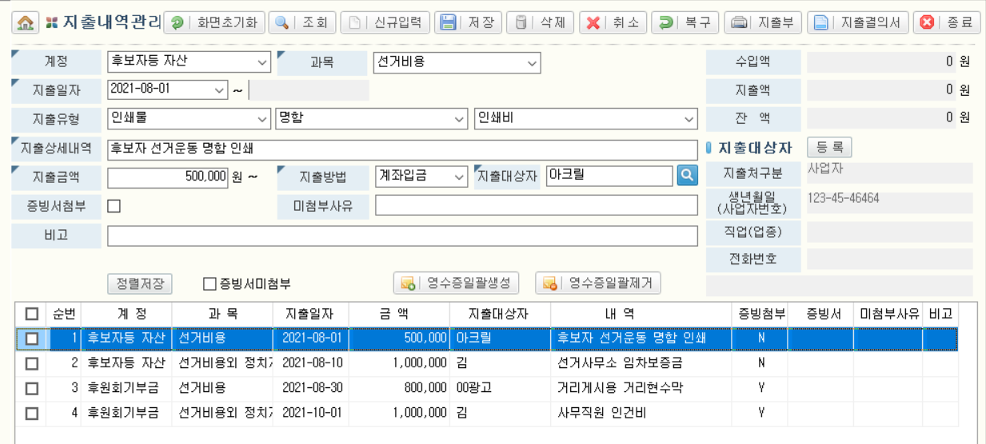
가. 화면 및 기능개관(2)
①
②
③
④
⑨
⑩
⑪
⑥
⑦
⑧
⑤
주요기능
① 화면초기화 | 최초 입력 내용이 없는 조회 화면으로 되돌아가는 기능이다.
② 조회 | 조회 조건에 따라 조회가 가능하다.
③ 신규입력 | 신규 지출내역 입력 화면으로 전환된다.
④ 저장 | 신규 지출내역 및 수정 내용을 저장한다.
알아두면 편리한 기능
⑤ 다중선택 | □를 check시 각 지출 내역 항목 선택이 가능하다.
⑥ 정렬 | 항목별 제목줄 클릭을 통해 오름차순 또는 내림차순으로 정렬하여 지출내역을 조회할 수 있다.
⑦ 정렬저장 | 지출내역 순서를 조정하고 저장하는 기능이다.
⑧ 영수증일괄생성 및 일괄제거 | 영수증 증빙번호를 일괄 생성 및 제거할 수 있다.
그 외 기능
⑨ 복구 | 수정ㆍ삭제한 자료를 이전 상태로 되돌리는 기능이다.
⑩ 지출부 | 전체 또는 계정ㆍ과목별 지출부 내역을 출력하는 기능이다.
⑪ 지출결의서 | 하나 또는 여러 지출 건의 지출결의서를 출력할 수 있다.

Slide 30
나. 신규내역 등록(1)
√
√
①
③
②
지출유형(대ㆍ중ㆍ소분류)은
필수 입력사항입니다.
(후원회는 지출유형 선택하지 않음)
신규 지출내역 등록 순서
① 신규입력 | 기본적으로 신규입력기능 화면을 제공하므로, 기존자료 수정 및 조회 중 새로운 자료를 입력하려면 ① [신규입력]버튼을 클릭하여 신규 내역을 등록한다.
② 지출내용 입 력 | 정치자금 회계보고시 필수 기재사항으로 차례대로 선택 및 입력한다. ※ √ 지출대상자 입력방법. ☞ Ⅲ.3.나.Tip 참조
③ 저 장 | 신규 및 수정 지출내역을 저장하고 지출내역에 등록한다.
주요기능
화면초기화 | 각 항목에 입력한 값을 지운 상태, 즉 기존의 조회 기능 화면으로 되돌리는 기능이다.
조 회 | 조회하고자 하는 조건을 ②에 입력 후 지출내역을 조회 및 검색하는 기능이다.
√
√

Slide 31
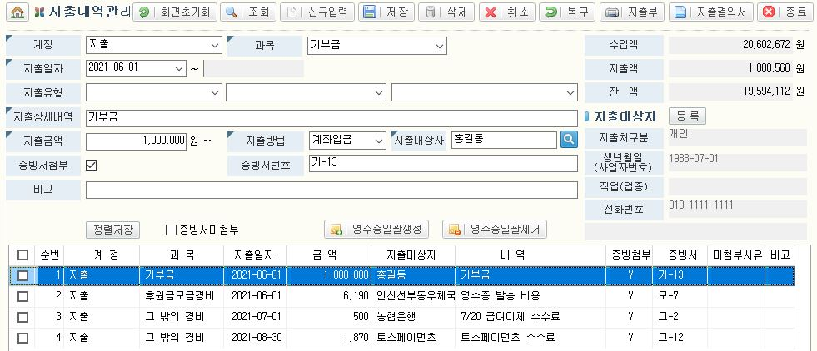

나. 신규내역 등록(2)
Tip!
< 지출대상자 입력 방법 >
·기존에 등록되어 있는 지출대상자 : 버튼을 클릭하여 검색, 선택
·신규 수입제공자 : 을 통하여 팝업창(수입ㆍ지출처 관리 화면)을
통하여 지출대상자를 등록할 수 있다.
☞ Ⅲ.1.가.[수입ㆍ지출처 등록] 참조

Slide 32
나. 신규내역 등록(3)
(예비)후보자 화면 예시
대분류
중분류
소분류
계정 및 과목
(예비)후보자 | [계정] 자산, 후원회기부금 ,보조금, 보조금외지원금 [과목] 선거비용, 선거비용외 정치자금 ※ 선거비용, 선거비용외정치자금 구분은 지출유형(대,중,소) 통해 확인
예시
계정 과목 대분류 중분류 소분류
후보자등자산 / 선거비용 / 인쇄물 / 선거벽보 / 기획ㆍ도안료
후원회기부금 / 선거비용외 / 선거사무소 / 개소식관련 / 다과비
정치자금
Tip!
계정별, 과목별로 수입 및 지출이 이뤄지며, 지출액이 수입액보다 많을 수 없습니다.
세부 구분내용은 정치자금 회계실무 및 선거비용 보전안내서를 참조
★ 선거비용 및 선거비용외정치자금의 구분은 정치자금 회계보고 및 선거비용 보전 시
매우 중요한 사항이므로 정확히 확인하고 기재해야 합니다.

Slide 33
후원회 화면 예시
대분류
중분류
지출유형의 각 탭은 선택하지 않습니다.
계정 및 과목
후원회 | [계정] 지출 [과목] 기부금, 후원금모금경비, 인건비, 사무소설치운영비, 그밖의경비 ※ 후원회의 경우, 지출유형(대.중.소)은 선택되지 않는다.

Slide 34
다. 등록사항 수정ㆍ정렬ㆍ삭제(1)
③
②
①
등록사항 수정 방법
① 선택 | 조회된 화면에서 수정할 지출내역 항목을 선택(파란색으로 표시됨)한다.
② 수정 | 선택한 지출내역 항목에서 내역을 수정한다.
③ 저장 | [저장] 버튼을 클릭한다. → 조회 화면에서 최종적으로 수정된 지출내역을 확인할 수 있다.
Tip!
★ ②의 지출내역 기재사항(계정, 과목, 지출일자, 지출유형, 지출금액, 지출대상자 등)
모두 수정이 가능합니다.

Slide 35
다. 등록사항 수정ㆍ정렬ㆍ삭제(2)
②
③
①
알아두면 편리한 기능
① 다중선택 | □를 check하면 각 지출내역의 콤보박스를 선택할 수 있다. 각 지출내역을 여러 개 선택하여 내역 항목을 한꺼번에 삭제할 수 있다.
② 정렬저장 | 같은 지출일자 내 자료의 순서를 변경하는 기능이다. ★ 순서를 변경한 후 반드시 정렬 저장을 클릭해야만 변경된 순서대로 지출내역이 확정된다. ☞ Tip 참조 같은 일자의 통장 계좌거래 내역 순서와 동일하게 맞추기 위하여 지출내역 순서를 조정하고자 할 때 활용할 수 있다.
③ 영수증 일괄생성 및 일괄삭제 | 증빙서첨부를 (Y)로 체크한 지출내역 항목에 대하여 해당 버튼을 클릭만 하면 영수증 번호를 자동생성하여 일괄 부여 또는 일괄 삭제할 수 있다.
활용예시
활용예시
tip!
지출내역 항목순서 변경 방법 (② 정렬저장 관련)
옮기고자 하는 지출내역 항목을 선택하여 드래그 앤 드롭(파란색으로 선택된 지출
항목을 계속 누른 채로 원하는 위치로 옮김)하여 위치를 변경한 후 [정렬저장] 클릭

Slide 36
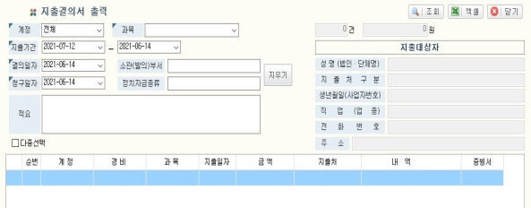
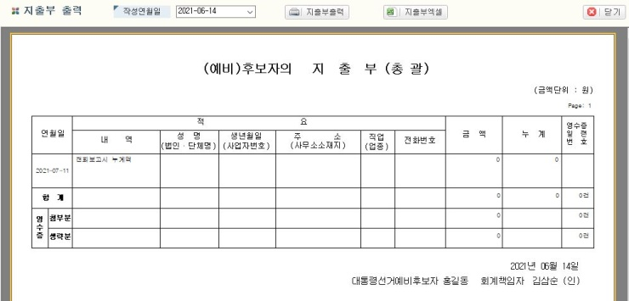
라. 기타 기능
①
②
③
ⓑ
ⓐ
기타 기능
① 복구 | 수정ㆍ삭제한 자료를 수정ㆍ삭제하기 이전의 상태로 되돌릴 수 있는 기능이다.
② 지출부 | 전체 또는 각 계정ㆍ과목별로 조회된 지출내역에 대한 지출부를 ⓐ팝업창을 통해 출력 또는 엑셀파일로 다운로드할 수 있다.
③지출결의서출력 | 지출결의서를 ⓑ팝업창을 통해 엑셀 형태로 출력할 수 있다.
복구 대상
- 가능 대상 : 단 건 수정 및 삭제, 다중 삭제 건
- 불가 대상 : 영수증일괄생성 또는 제거 처리, 자료초기화
화면에서 삭제한 자료와 수입ㆍ지출내역 일괄
등록에서 삭제한 자료
유의사항
로그인하는 동안 수정ㆍ삭제한 자료에 대해 복구가 가능하다.

Slide 37
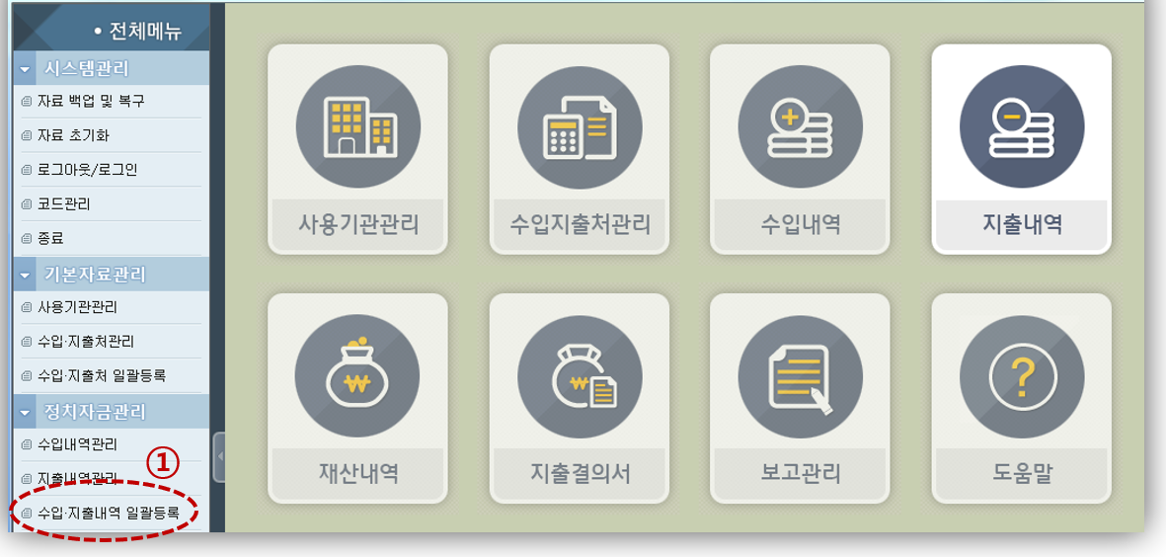
4. 수입ㆍ지출내역 일괄등록
가. 수입ㆍ지출내역 일괄등록 개관
해당화면의 주요기능
★ 수입ㆍ지출내역을 엑셀 파일로 관리하는 경우, 엑셀 파일을 업로드하여 정치
자금 회계관리 프로그램에 해당 내역을 일괄등록할 수 있는 기능입니다.
★ 수입 및 지출건이 발생할 때마다 회계관리 프로그램(수입ㆍ지출내역 관리)을
통하여 수입ㆍ지출내역을 작성,관리하는 것을 권장하며, 위 사항에 해당하는
경우 등에 한하여 사용하시기 바랍니다.
아래의 ①을 클릭하여 해당화면으로 이동
①

Slide 38
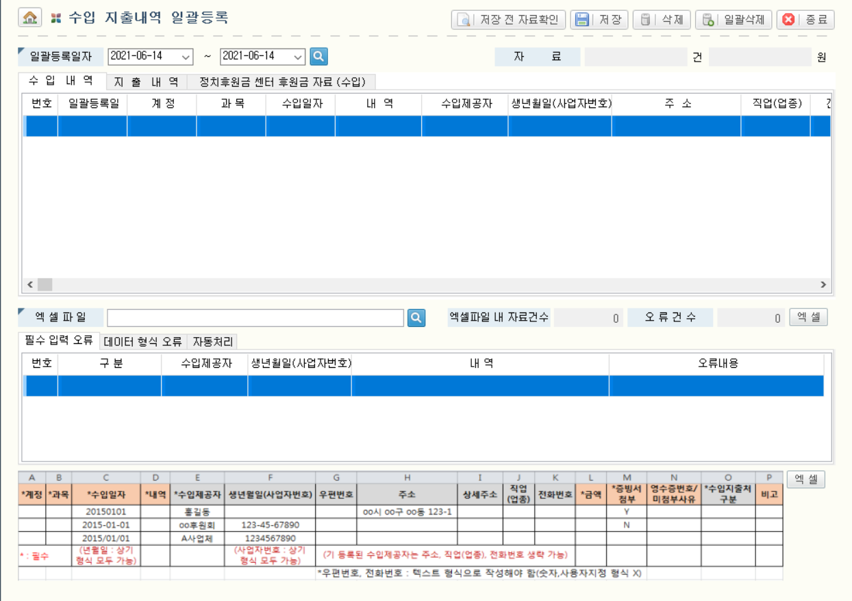
나. 수입ㆍ지출내역 일괄등록(1)
②
③
①
수입ㆍ지출처 일괄등록순서 ★ 수입내역, 지출내역 각 탭을 이용
① [엑셀] 파일 찾기 | 돋보기 클릭 후, 작성된 수입 및 지출처 목록(엑셀) 파일 선택
② [저장전 자료확인] 클릭 | ①의 엑셀파일이 오류가 있는지 점검 => 오류 자료 있는 경우 [저장] 불가 => 오류 내용은 [엑셀] 파일로 다운로드 가능 => 오류수정 후 ①의 순서로 돌아가서 진행 ★ 오류가 없어야 일괄등록 가능
③ 저 장 | 일괄 등록 완료됨
tip!
수입ㆍ지출내역을 일괄등록하는 경우, 수입지출처는 자동 등록되나요?
=> 네, 수입ㆍ지출내역을 일괄등록하는 경우 수입지출처도 같이 일괄등록되므로
수입ㆍ지출처를 별도 등록할 필요가 없습니다.

Slide 39
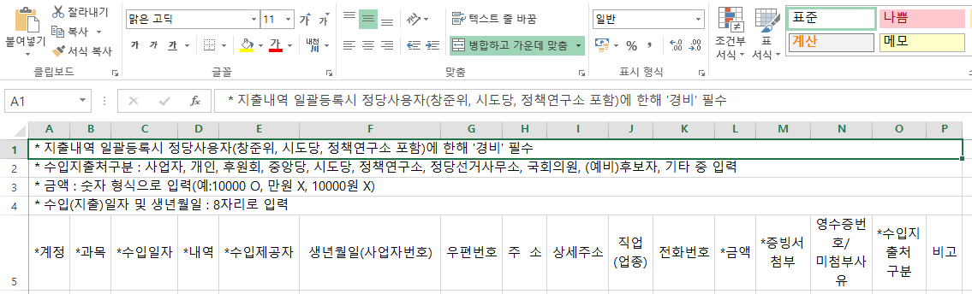
나. 수입ㆍ지출내역 일괄등록(2)
①
②
③
오류내용을 엑셀파일 다운로드
④
⑤
엑셀파일 작성시 유의사항이므로 해당 내역을 준수해야 합니다.
일괄등록 양식을 엑셀파일 다운로드
기능 더 알아보기
① [돋보기] : 일괄등록 일자를 입력하고 돋보기를 클릭하면 일괄등록한 자료 조회 가능 ② [삭제] : 수입 또는 지출내역 탭 화면에서 자료선택 후 [삭제] 가능
③ [일괄삭제] : [일괄삭제]를 클릭하면 조회목록 내 모든 자료를 삭제한다.
④ [엑셀] : 오류 내용을 [엑셀] 파일로 다운로드하여 확인할 수 있다.
⑤ [엑셀] : 일괄등록 양식의 엑셀파일 다운로드가 가능하다 . ☞ Tip 참조
tip!
일괄등록 양식에 담긴 추가 유의사항을 참고하시기 바랍니다.
※ 업로드 시 해당 유의사항을 삭제하지 마세요.(삭제할 경우 업로드시 오류 발생)

Slide 40
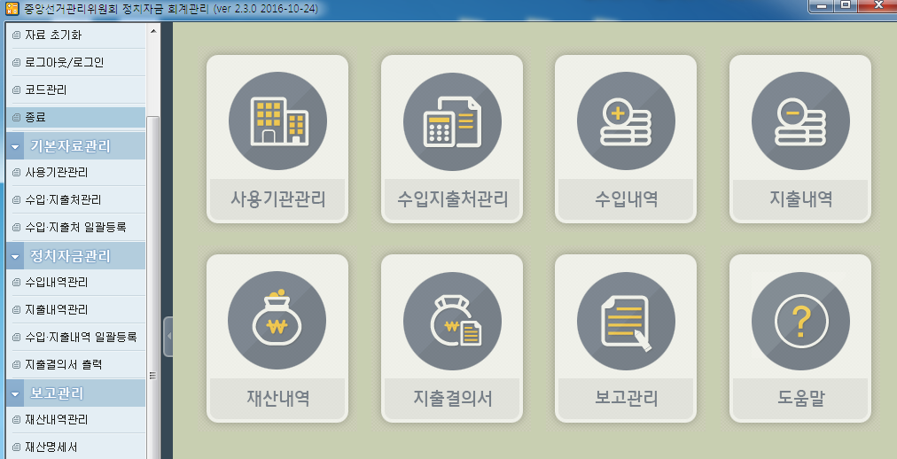
5. 재산내역 관리
가. 개 관
해당화면의 주요기능
★ 재산내역에는 토지, 건물, 주식 또는 유가증권, 비품, 현금 및 예금, 그밖의
재산으로 구분됩니다.
★ 재산명세서는 회계보고서 작성시 보고사항으로 재산명세서 화면에서 별도
출력하거나 보고서 및 과목별 수입ㆍ지출부에서 일괄출력 가능합니다.
아래의 ①을 클릭하여 해당화면으로 이동
메인화면의 [재산내역] 아이콘을 클릭하면 [재산내역 관리]로 연결됩니다.
①

Slide 41
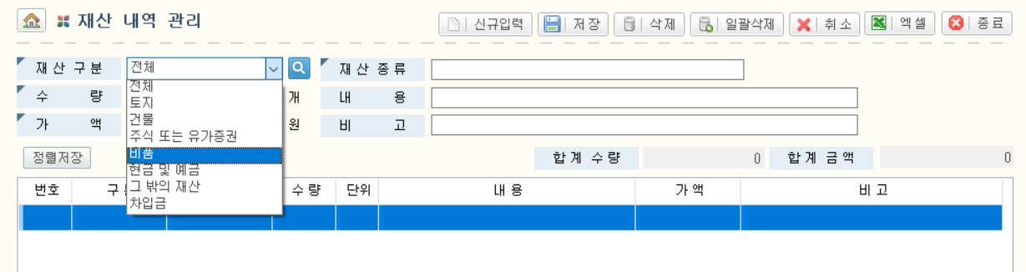
나. 재산내역 관리
POINT
★ 신규 재산내역 등록시에는 반드시 신규입력을 클릭하여 새자료를 입력합니다.
★ 재산 내역에는 토지, 건물, 주식 또는 유가증권, 비품, 현금 및 예금, 그밖의
재산이 있습니다. (아래 화면 참조)
①
③
②
재산내역 입력방법(① → ② → ③)
① 신규입력 | 기본적으로 신규입력기능 화면을 제공하므로, 기존자료 수정 및 조회 중 [신규입력]을 클릭하면 신규입력 화면으로 전환되어 신규 재산 등록 가능
② 항목작성 | 재산 내역 항목을 선택하여 작성
③ 저 장 | [저장]을 클릭하면 재산내역에 등록
QnA
재산내역 등록 시 후보자가 차입·변제한 금액은 어떻게 입력해야 하나요?
→ 1. [재산구분] 탭에서 [차입금]을 선택합니다.
2. 차입 시는 프로그램에서 자동적으로 (-) 처리되어 재산명세서 등에
반영되므로, (+) 금액을 입력하고 비고에 차입일자, 차입내용, 금액을
기재합니다. (예시 : 2022.1.1. 후보자 자산 차입, 1,000,000원)
3. 변제 시는 (-) 금액을 입력하고 비고에 변제일자, 변제내용, 금액을
기재합니다. (예시 : 2022.5.1. 후보자 자산 변제, -500,000원)

Slide 42
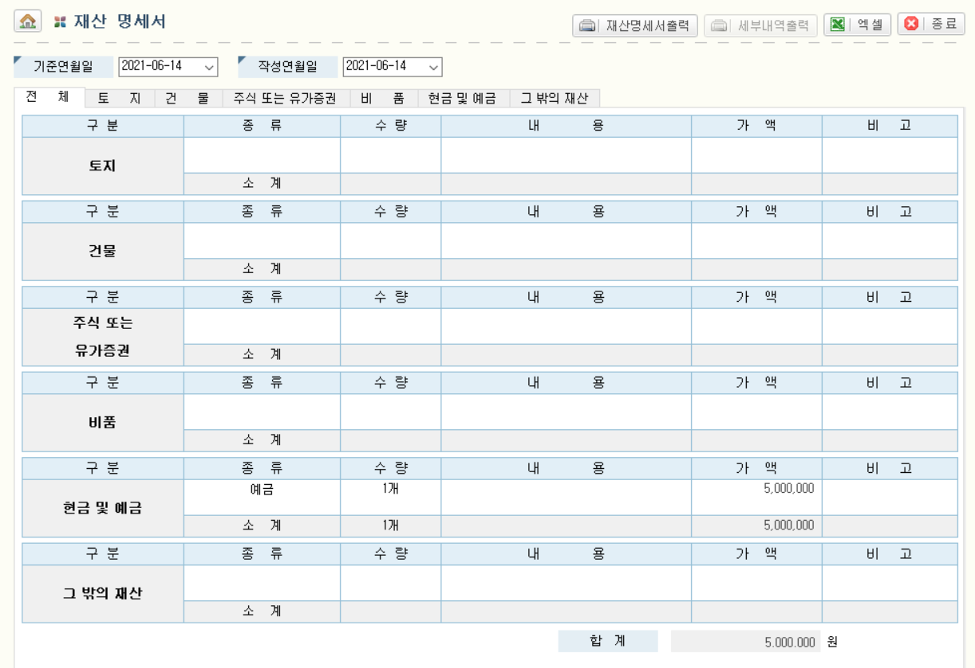
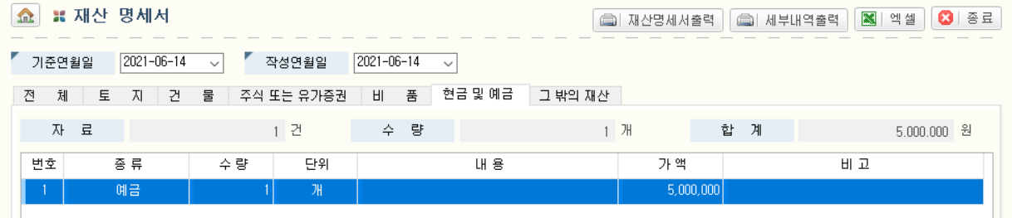
다. 재산명세서
POINT
★ 전체 재산내역을 확인할 수 있고, 개별 재산내역 탭을 선택하여 재산의 상세
내역을 확인할 수 있습니다.
★ 전체 재산내역이나 개별 세부재산내역을 출력할 수 있습니다.
②
①
①
②
재산명세서 출력방법(① → ②)
① 탭 선택 | 전체 재산내역 또는 개별재산내역 탭을 선택
② 출 력 | 전체 내역에서 재산명세서 출력 또는 개별재산내역 탭에서 세부내역 출력

Slide 43
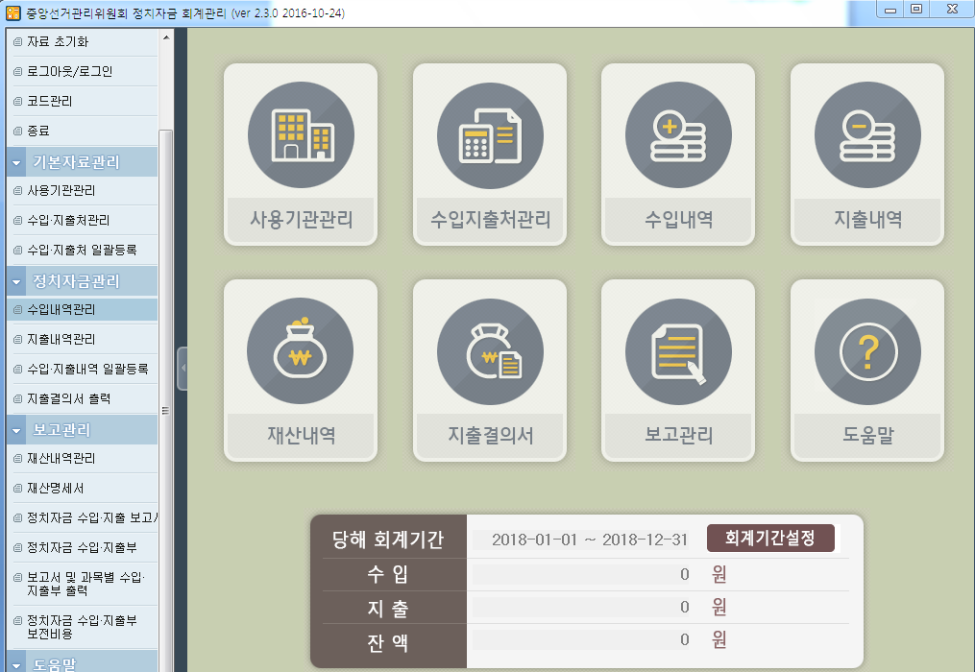
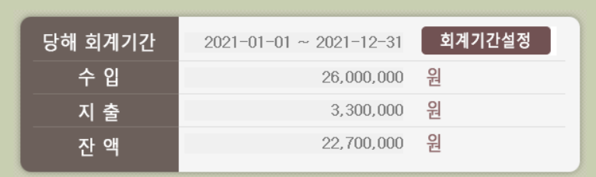
6. 보고서 및 수입ㆍ지출부 [(예비)후보자용]
가. 개관(1)
해당 화면의 주요기능
★ 정치자금 회계보고서 보고사항을 한번에 일괄출력할 수 있고, 필요에 따라
정치자금 수입ㆍ지출의 계정 및 과목별 또는 보고사항별(수입ㆍ지출부 등)로
개별 출력도 가능합니다.
★ 미리보기 기능이 기본적으로 제공됩니다.
아래의 ①을 클릭하여 해당화면으로 이동
메인화면의 [보고관리] 아이콘을 클릭하면 [보고서 및 과목별 수입ㆍ지출부 출력]
으로 연결됩니다.
①

Slide 44
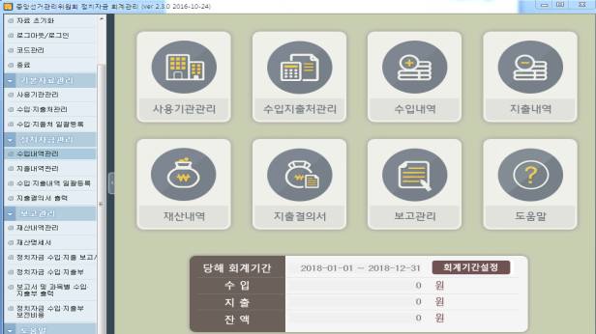
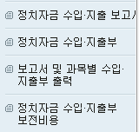
가. 개관(2)
①
필요시
사용
②
③
권 장
④
메뉴 개요 설명
① 정치자금 수입ㆍ지출보고서 | 정치자금 수입지출보고서를 별도 확인 및 출력 가능
② 정치자금 수입ㆍ지출부 | 정치자금 수입지출부를 계정ㆍ과목별로 별도 확인 및 출력 가능
③ 보고서 및 과목별 수입ㆍ지출부 출력 | 정치자금 수입.지출 보고사항을 일괄 출력 및 계정ㆍ과목별 또는 표지별 개별 출력 가능(권장)
④ 정치자금 수입ㆍ 지출부 보전비용 | 선거비용 보전청구 명세서 편집 및 출력
Tip!
정치자금 회계보고서 보고사항
1. 정치자금 수입ㆍ지출보고서
2. 재산명세서
3. 정치자금 수입ㆍ지출부
4. 정치자금 수입ㆍ지출용 예금통장 사본
5. 영수증 그밖의 증빙서류 사본
※ 선거비용 지출내역 집계표
(선거연락소를 설치한 경우에만 작성)
‘보고서 및 과목별 수입지출부 출력’에서 일괄출력 가능
(각 메뉴에서 개별출력
가능)
기타 별도 작성

Slide 45
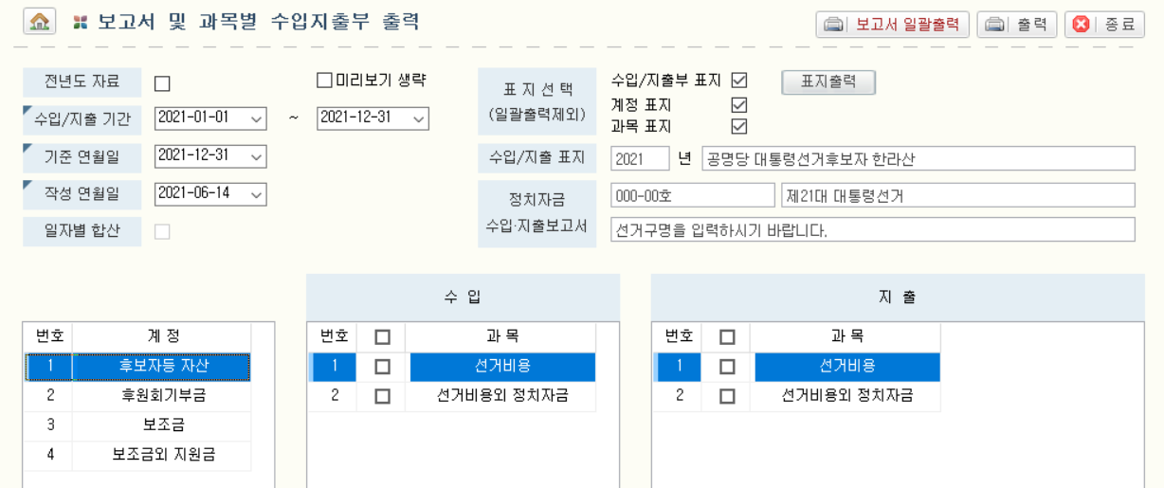
나. 보고서 및 과목별 수입ㆍ지출부 출력
④
⑥
①
②
표지 별도 출력시 사용
③
직접 입력사항
⑤
계정 및 과목 선택 화면
일괄출력 방법
① 수입/지출 기간 등 | 회계보고기간 확인
② 표지선택 | 별도 안내가 없는 경우, 모두 체크.
③ 수기 작성사항 기재 | 표지 및 보고서에 들어갈 사항을 직접 입력
④ [보고서 일괄출력] | 정치자금 수입ㆍ지출 보고사항 일괄 출력
개별출력 방법
표지별 출력 | 위 ②의 콤보박스를 선택하여 [표지출력]을 클릭한다.
계정 및 과목별 출력 | 위 ⑤의 계정 및 과목 선택 화면에서 계정을 선택하고 과목명 체크(콤보)박스를 선택하여 ⑥ [출력]하면 된다.

Slide 46
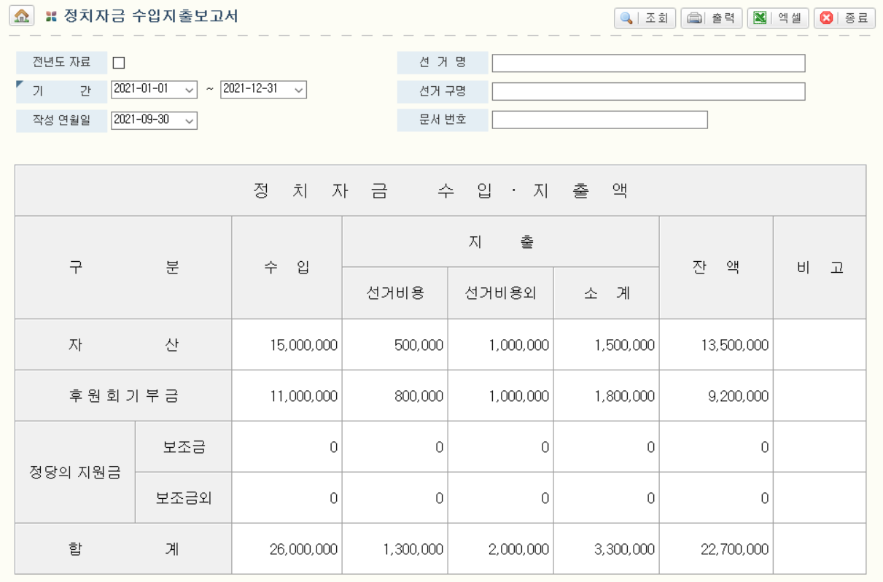
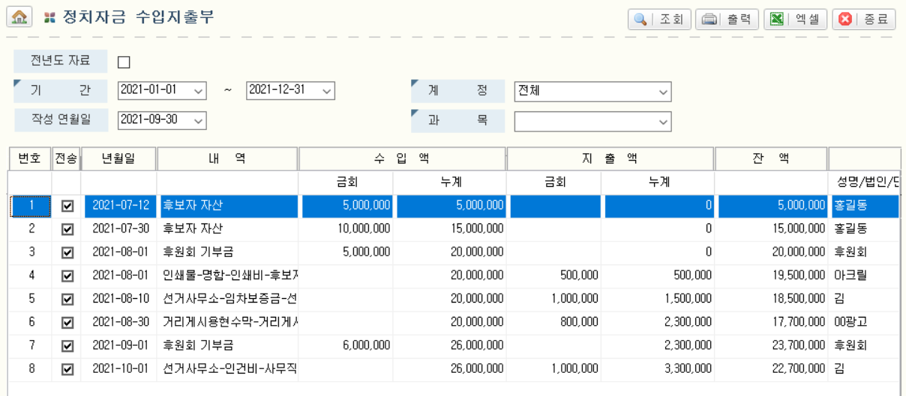
다. 정치자금 수입ㆍ지출보고서 / 정치자금 수입ㆍ지출부
정치자금 수입ㆍ지출보고서 출력 (①→②→③)
①
③
④
②
별도 수정 없음
(체크안함)
직접 입력사항
정치자금 수입ㆍ지출부 출력 (①→②→③)
별도 수정 없음
(체크안함)
①
③
④
②
계정 및 과목을 선택한다.
기능 더 알아보기
① [조회] : 조회 조건에 따라 조회 가능하다.
③ [출력] : 수입ㆍ지출보고서(수입ㆍ지출부)를 출력한다.
④ [엑셀] : 수입ㆍ지출보고서(수입ㆍ지출부)를 엑셀 다운로드 가능하다.

Slide 47
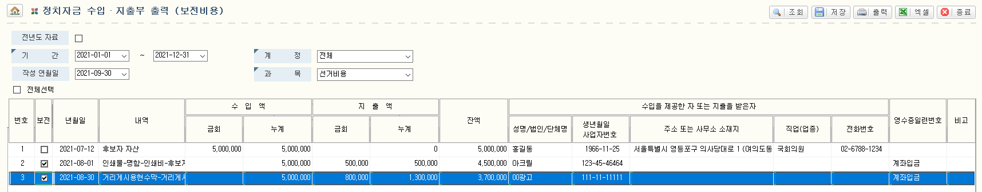
라. 정치자금 수입ㆍ지출부 출력(보전비용)
②
√
④
√
①
별도수정 필요없음
(필요시 조건 변경)
③
선거비용 보전청구 명세서 출력 방법
① 조회조건 입력 | 별도 수정이 필요 없으며, 필요 시에 조건 변경하여 사용
② [조회] | 기본 설정 조건에서 조회하면 총괄(전체)계정의 선거비용 과목 지출내역이 조회화면에 표출
③ [보전] | 보전 대상인 경우 콤보박스 체크 또는 전체선택한 후 콤보박스 해제
④ [출력] | 미리보기가 가능하며, 보전청구 명세서 출력 가능
기능 더 알아보기
√ [저장] | 보전여부를 체크한 후 [저장]을 클릭하면 해당 화면을 종료하거나 로그아웃한 이후에도 보전여부를 체크한 사항이 저장됨
√ [엑셀] | 보전청구 명세서를 엑셀파일로 다운로드 가능

Slide 48
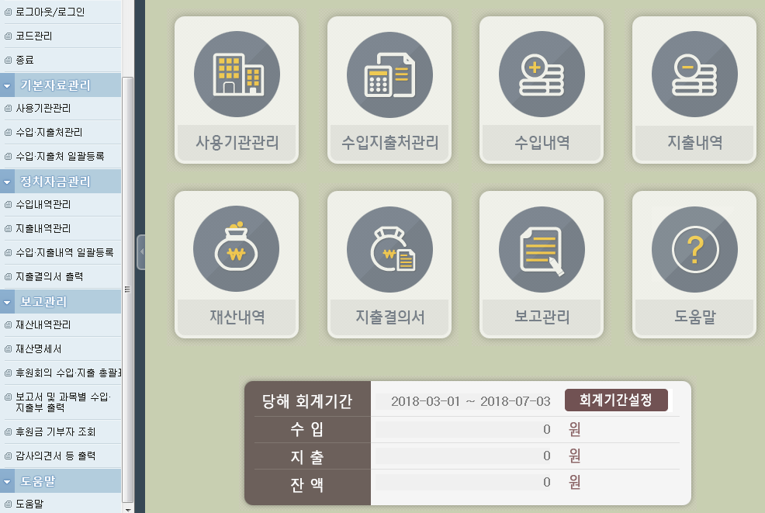
6. 보고서 및 수입ㆍ지출부 [후원회용]
가. 개관(1)
해당 화면의 주요기능
★ 정치자금 회계보고서 보고사항을 해당 화면에서 손쉽게 출력할 수 있습니다.
★ 정치자금 회계보고서 보고사항을 한번에 일괄출력할 수 있고, 필요에 따라
정치자금 수입ㆍ지출의 계정 및 과목별 또는 보고사항별(후원회의 수입ㆍ지출
총괄표, 정치자금 수입ㆍ지출부, 후원금 기부자명단, 감사의견서 등)로 개별
출력도 가능합니다.
★ 미리보기 기능이 기본적으로 제공됩니다.
아래의 ①을 클릭하여 해당화면으로 이동
메인화면의 [보고관리] 아이콘을 클릭하면 [보고서 및 과목별 수입ㆍ지출부 출력]
으로 연결됩니다.
①

Slide 49

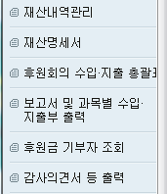
가. 개관(2)
①
②
③
④
메뉴 개요 설명
① 후원회의 수입ㆍ지출총괄표 | 수입ㆍ지출총괄표를 별도 출력시 사용
② 보고서 및 과목별 수입ㆍ지출부출력 | 정치자금 수입지출 보고사항을 일괄 출력 및 계정ㆍ과목별 또는 표지별 개별 출력 가능(권장)
③ 후원금 기부자 조회 | 1회 30만원 초과 기부자, 연간 300만원 초과 기부자 명단을 별도 출력시 사용
④ 감사의견서 등 출력 | ②의 일괄출력시 함께 출력되지 않으므로 별도 출력해야 함.
Tip!
정치자금 회계보고서 보고사항
1. 재산명세서
2. 후원회의 수입ㆍ지출총괄표
3. 정치자금 수입부 및 지출부
4. 정치자금 수입ㆍ지출용 예금통장 사본
5. 영수증 그밖의 증빙서류 사본
6. 후원금 기부자 명단
7. 감사의견서 등
1~3번 : ‘보고서 및 과목별 수입ㆍ지출부 출력’에서 일괄출력 가능
(각 메뉴에서 개별출력 가능)
4, 5번 : 별도 작성
6~7번 : 별도메뉴 출력

Slide 50
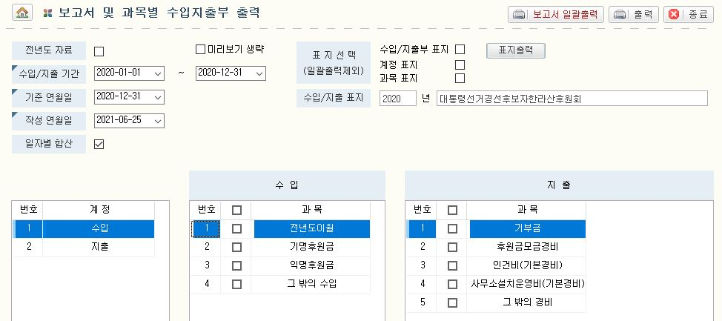
나. 보고서 및 과목별 수입ㆍ지출부 출력
④
⑥
①
②
표지 별도 출력시 사용
③
직접 입력사항
⑤
계정 및 과목 선택 화면
일괄출력 방법
① 수입/지출 기간 등 | 회계보고기간 확인
② 표지선택 | 별도 안내가 없는 경우, 모두 체크.
③ 수기 작성사항 기재 | 표지 및 보고서에 들어갈 사항을 직접 입력
④ [보고서 일괄출력] | 정치자금 수입ㆍ지출 보고사항 일괄 출력
개별출력 방법
표지별 출력 | 위 ②의 콤보박스를 선택하여 [표지출력]을 클릭한다.
계정 및 과목별 출력 | 위 ⑤의 계정 및 과목 선택 화면에서 계정을 선택하고 과목명 체크(콤보)박스를 선택하여 ⑥ [출력]하면 된다.

Slide 51
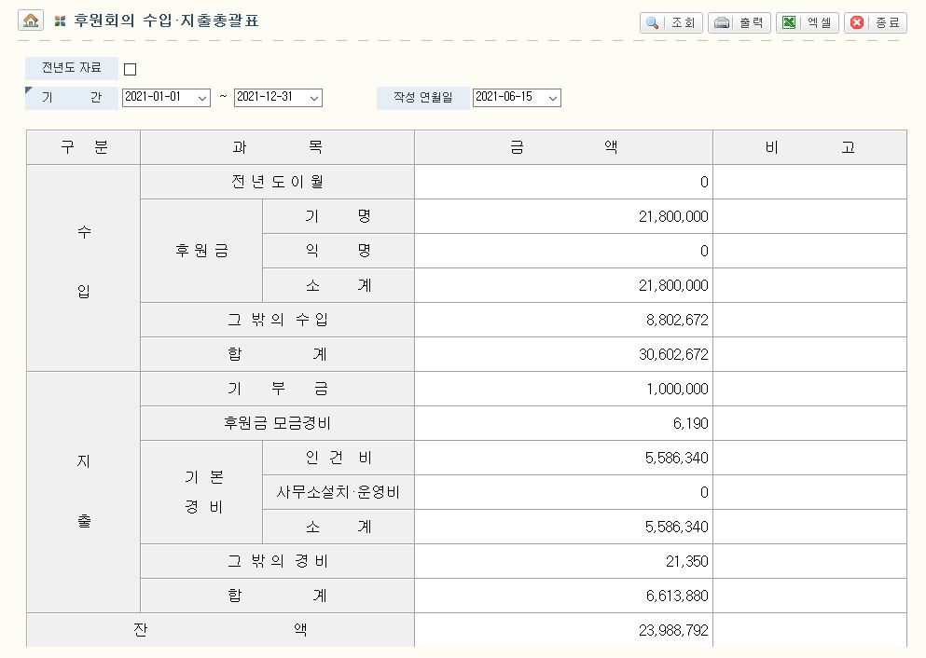
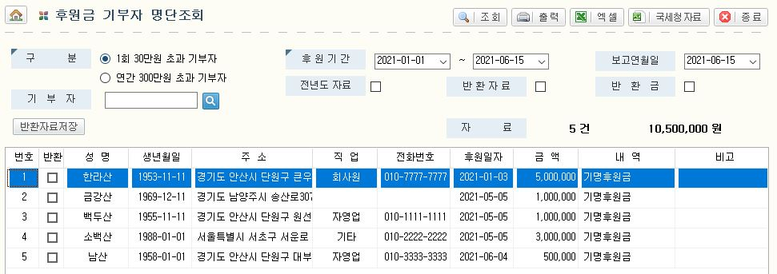
다. 수입ㆍ지출 총괄표 출력
①
②
③
① [조회] : 조회 조건에 따라 조회 가능하다.(회계보고 기간 확인)
② [출력] : 수입ㆍ지출총괄표를 출력한다.
③ [엑셀] : 수입ㆍ지출총괄표를 엑셀 다운로드 가능하다.
라. 후원금 기부자 조회
①
②
③
① [조회] : 조회 조건(1회 30만원, 연간 300만원 등)에 따라 조회 가능하다.
② [출력] : 후원금 기부자 명단을 출력한다.
③ [엑셀] : 후원금 기부자 명단을 엑셀 다운로드 가능하다.
tip!
기명후원금 자료 중 후원금 반환으로 1회 30만원, 연간 300만원 초과 기부자에
해당하지 않게 된 경우 목록에서 초과기부 건(+금액)과 반환 건(-금액)을 반환 □
체크 후 [반환자료 저장]하여 초과 기부자에서 제외합니다([출력]을 통해 확인 가능)

Slide 52
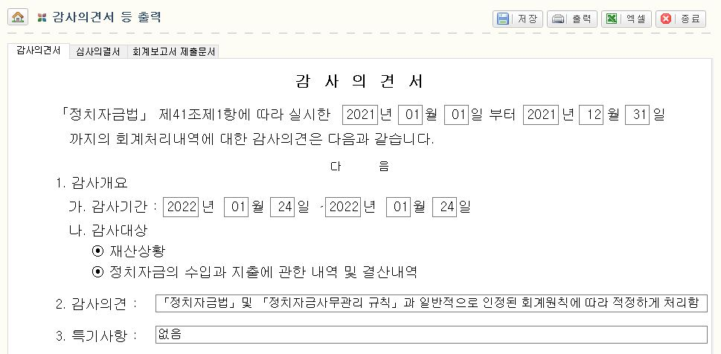
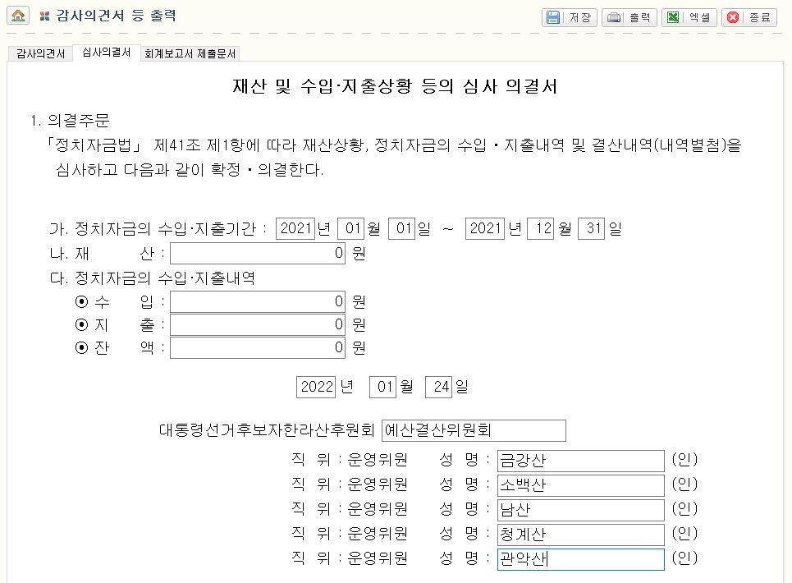
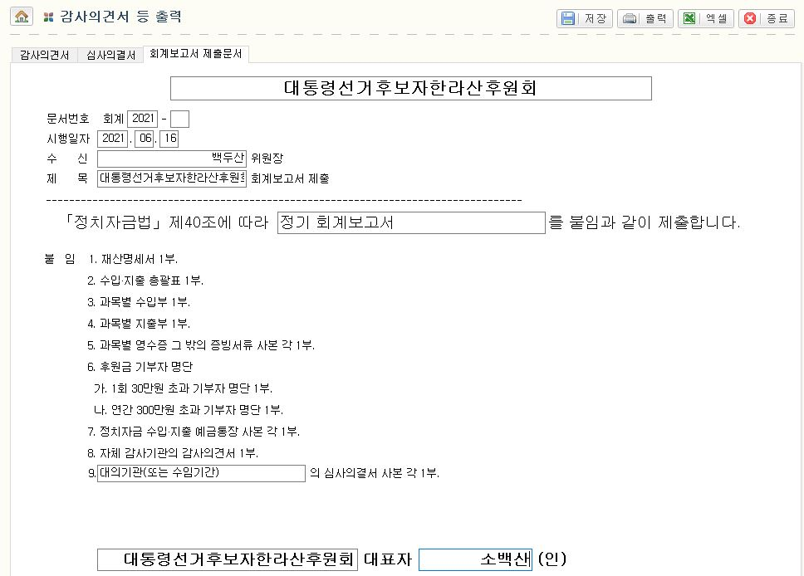
마. 감사의견서 등 출력
감사의견서
심사의결서
회계보고서 제출문서

Slide 53
Ⅳ. 회계관리 프로그램
자료 백업 및 복원

Slide 54

1. 자료 백업 방법
◎ 프로그램 종료 시 자동백업 되므로, 필요에 따라 프로그램이 저장된 작업경로
에서 백업파일을 복구할 수 있습니다.
가. 프로그램을 이용한 백업방법
① 클릭
자동백업 안됨
자동백업
② 클릭
③ 백업을 실시한 날짜와 시간
이름으로 백업파일 생성됨
백업이 이뤄진 경우, 해당 날짜 및 시간별로 파일이 생성됩니다.
후보자, 후원회, 정당선거사무소 등 2개 이상의 사용자로 프로그램을 사용
하는 경우에는 반드시 각각의 아이디를 확인하여 백업 및 복원에 유의해야
합니다.(로그아웃할 경우 자동백업되지 않음)
tip!

Slide 55

나. 해당 폴더 또는 파일 복사를 통한 백업방법
(1) 회계관리 프로그램과 해당 자료가 포함되어 있는 폴더 전체를 복사하여 별도
저장매체에 저장한 후 필요시 다른 컴퓨터 등에서 사용하는 방법입니다.
※ USB저장장치를 사용할 경우 훼손 및 분실 등 관리에 유의하시기 바랍니다.
윈도우 탐색기 또는 내컴퓨터를 실행하여 C드라이브에서 Program Files를 클릭
해당 폴더에서 “중앙선거관리위원회_정치자금회계관리2” 폴더를 선택
복사하여 별도의 USB저장장치에 저장해두거나, 압축한 후 개인 이메일로 송부

Slide 56



2. 자료 복원 방법
가. 프로그램을 이용한 복원방법
◎ 프로그램을 통해 백업을 한 경우에만 사용이 가능하며, 여러 차례 백업한 자료가
있는 경우 원하는 시점의 백업파일을 선택하여 복원하면 됩니다.
① 클릭
③ 클릭
② 원하는 시점의 백업파일을 선택
④ 복구 버튼을 클릭하면
아래의 창이 나타난다.
⑤ 로그인비밀번호 입력 후 클릭

Slide 57

나. 별도 저장된 파일 또는 폴더 이용 복원방법
(1) 사전에 저장한 “중앙선거관리위원회_정치자금회계관리2”폴더를 C드라이브
Program Files 폴더 내에 복사합니다.
(2) 기존에 회계관리 프로그램이 있는 경우 복사할 때에는“덮어쓰기”를 선택하여
복사하시면 됩니다.
(3)“C:\Program Files\중앙선거관리위원회_정치자금회계관리2”의 폴더 내에
있는“PFund2”를 실행하여 회계관리프로그램을 사용할 수 있습니다.
(4) 폴더 내의 자료는 아래 그림과 같습니다.

